Slide 1

Вртић Пчелица
Активности у време ванредног стања
Април,2020.

Slide 2
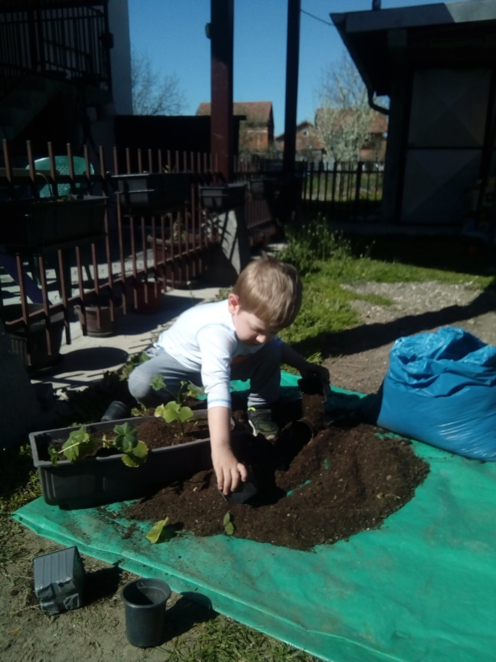
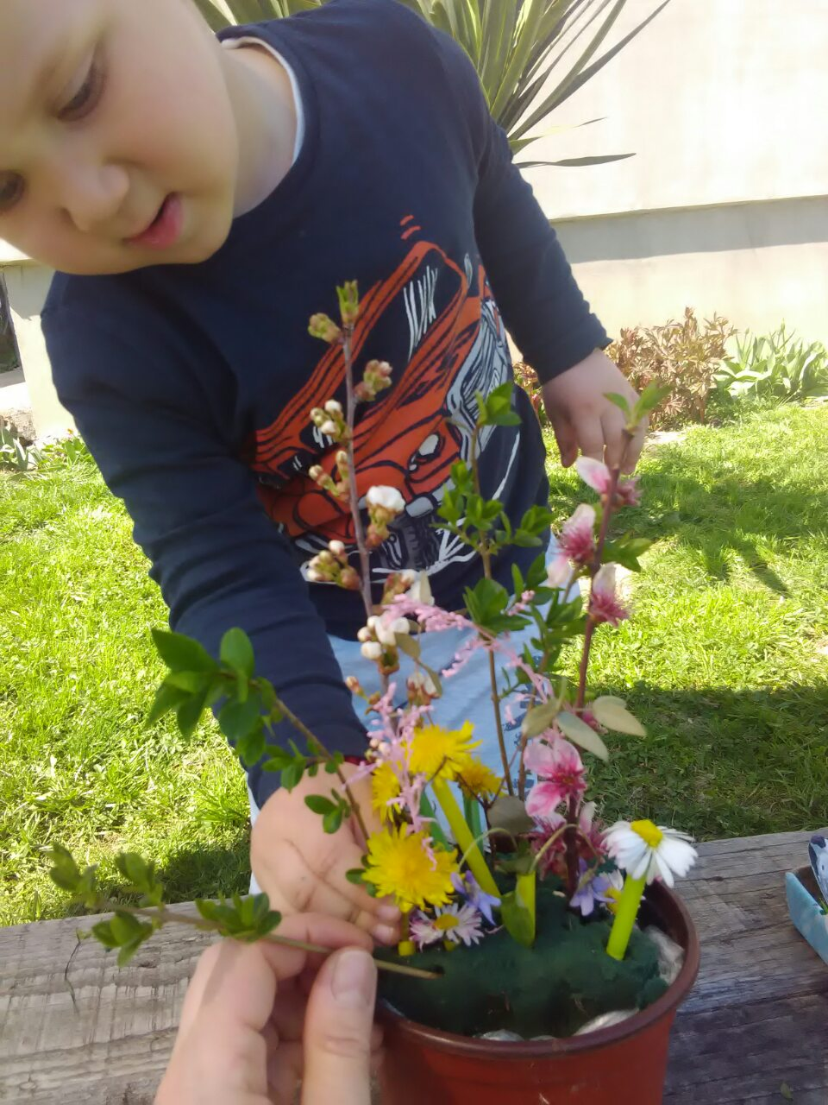
Радимо,учимо,играмо се у доба COVID-19.

Slide 3
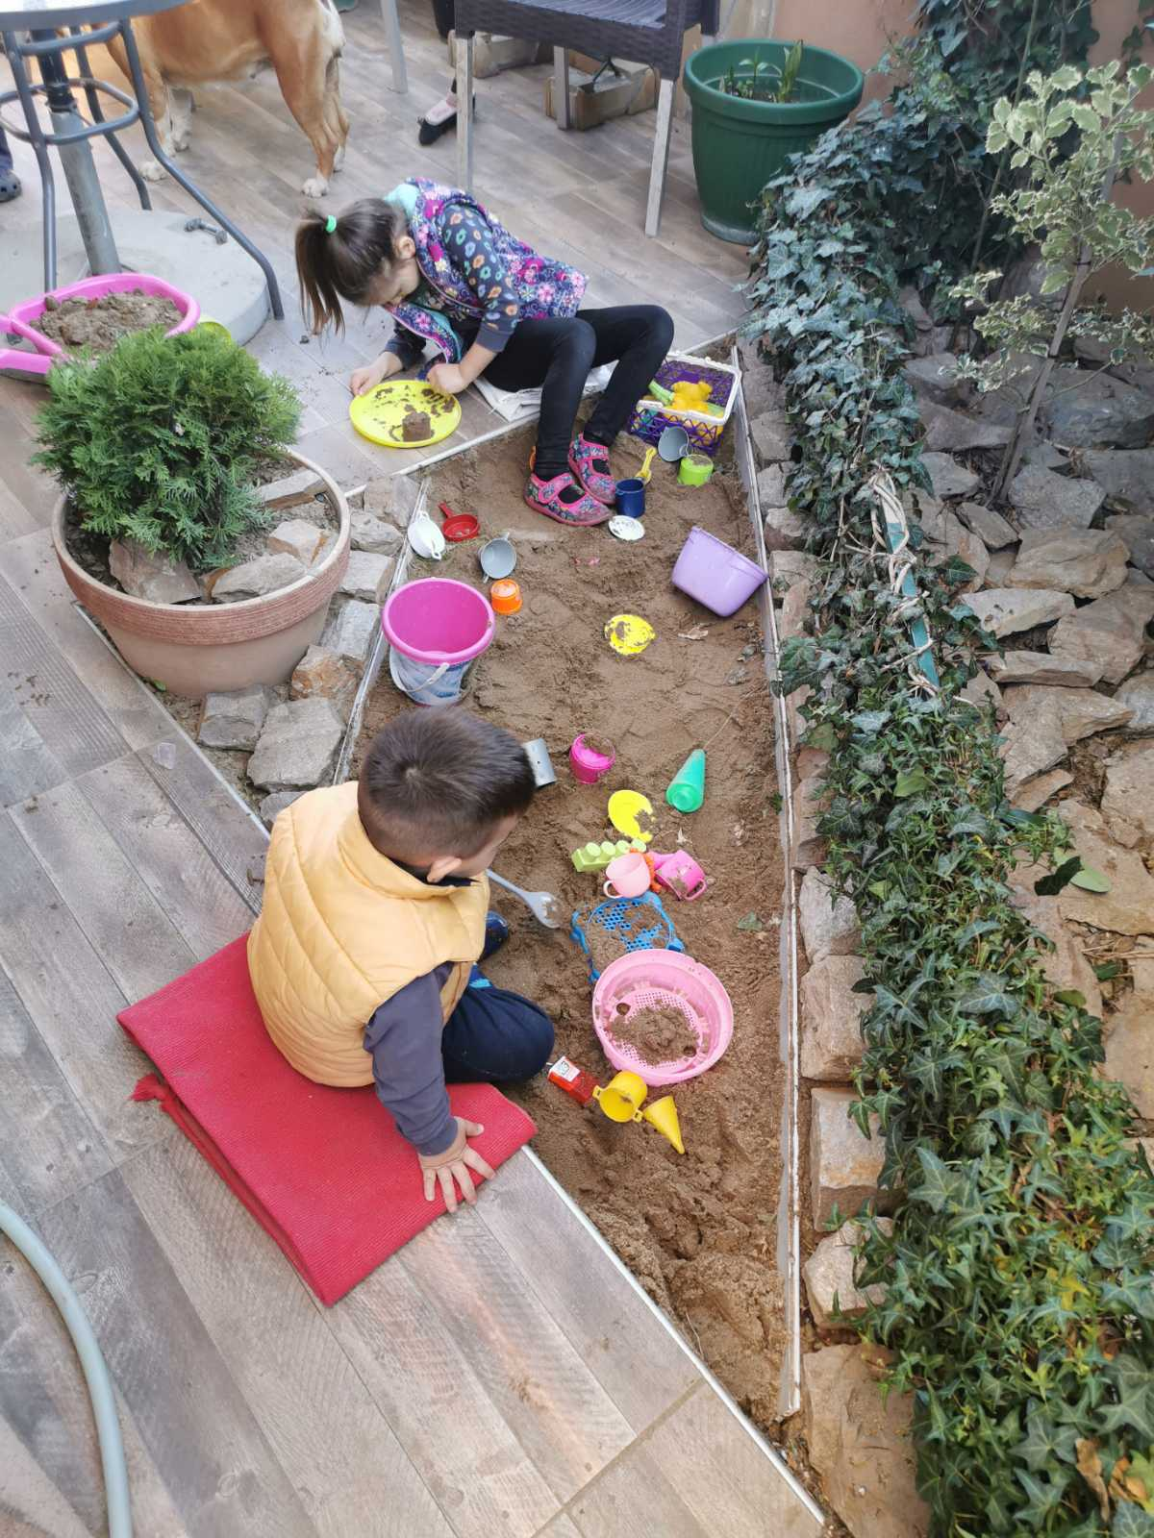
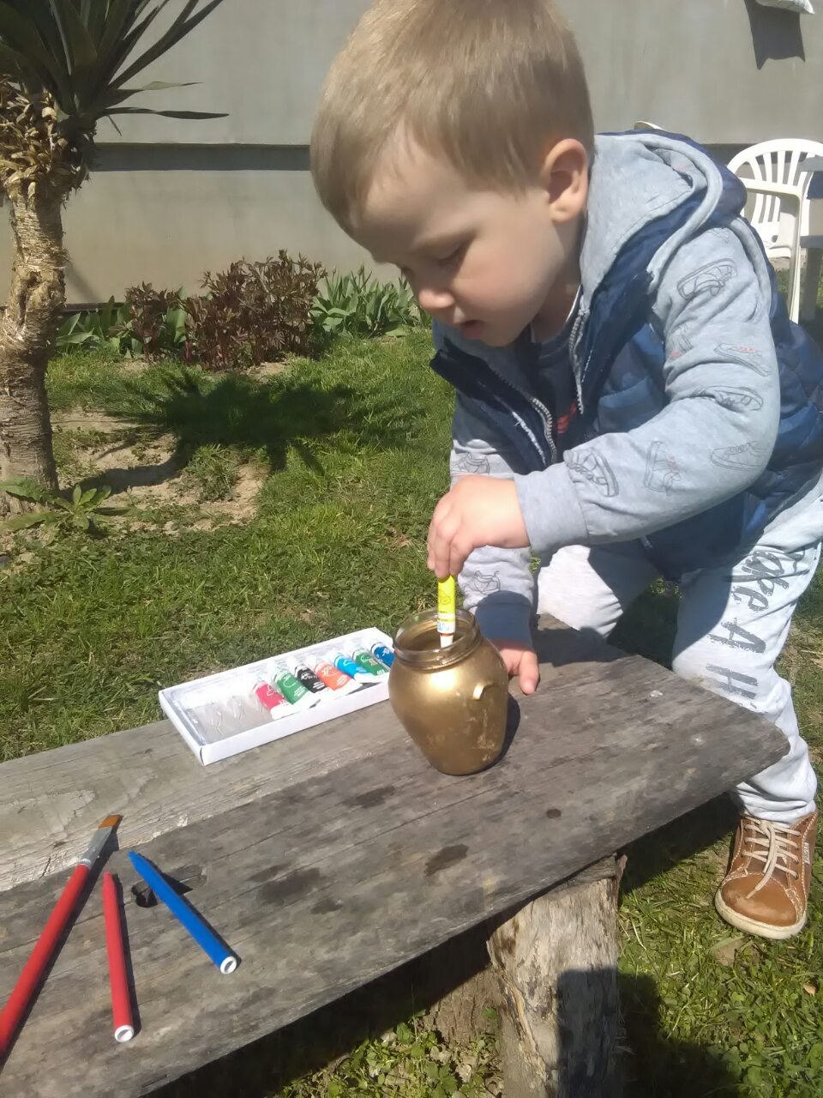
Радимо,учимо,играмо се у доба COVID-19.

Slide 4
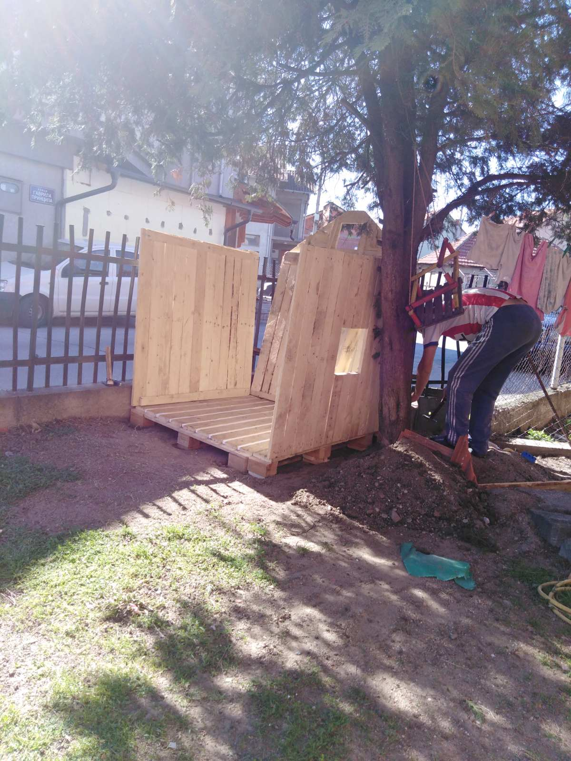
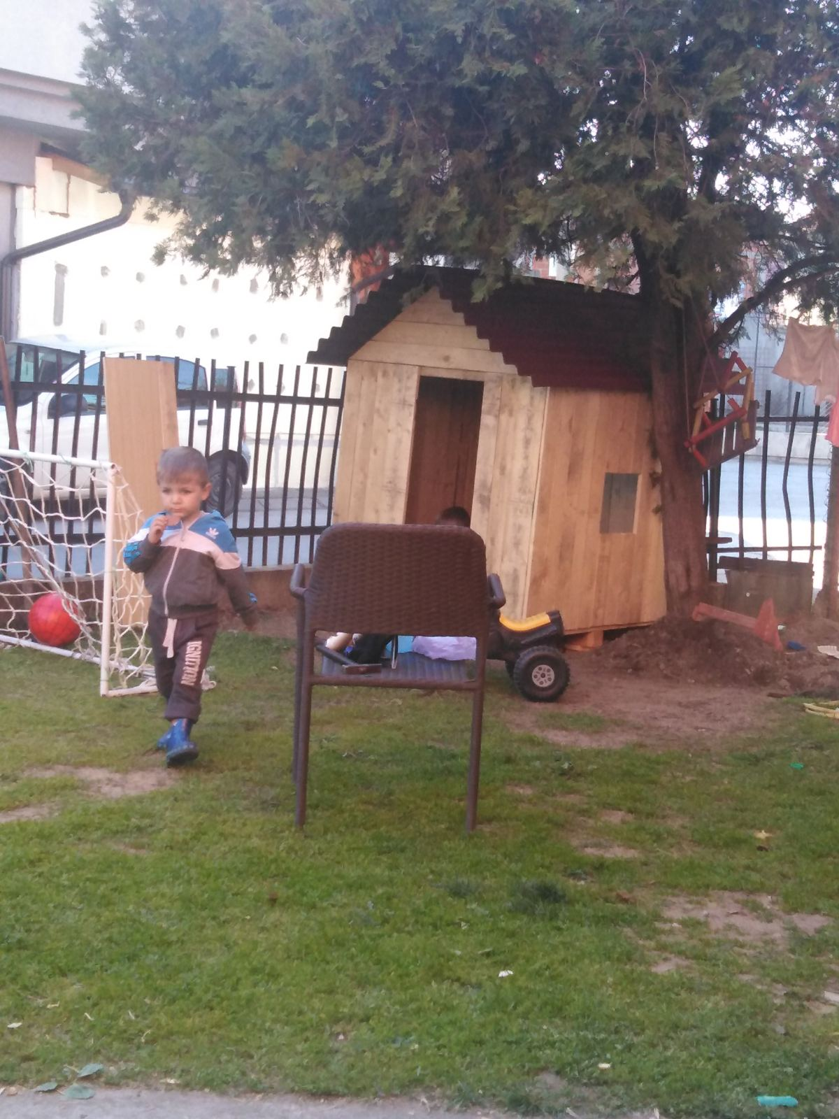
Радимо,учимо,играмо се у доба COVID-19.

Slide 5
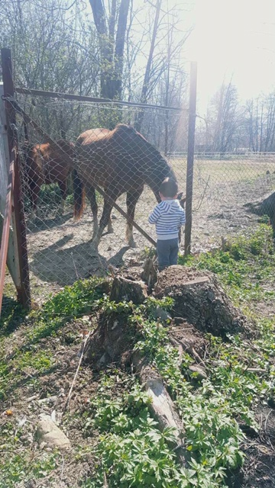
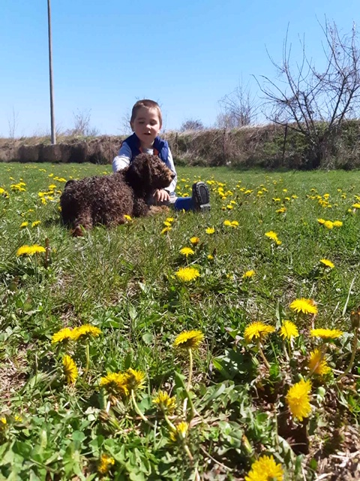
Радимо,учимо,играмо се у доба COVID-19.

Slide 6
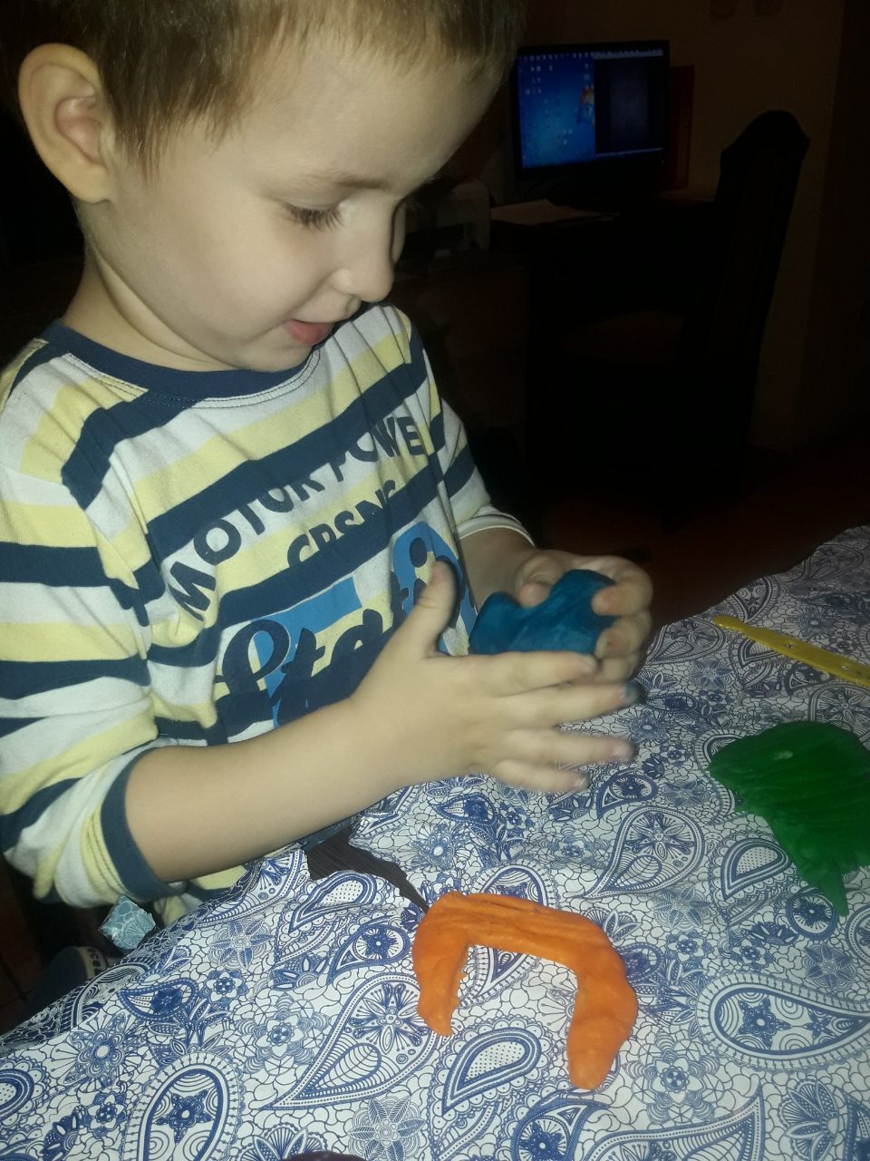
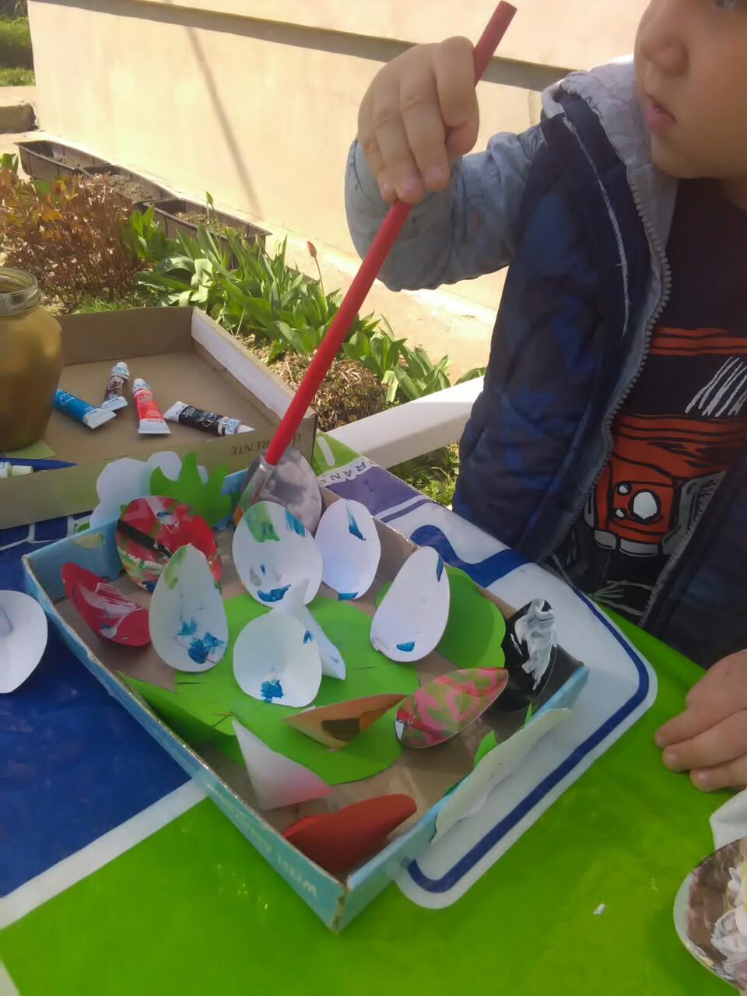
Радимо,учимо,играмо се у доба COVID-19.

Slide 7
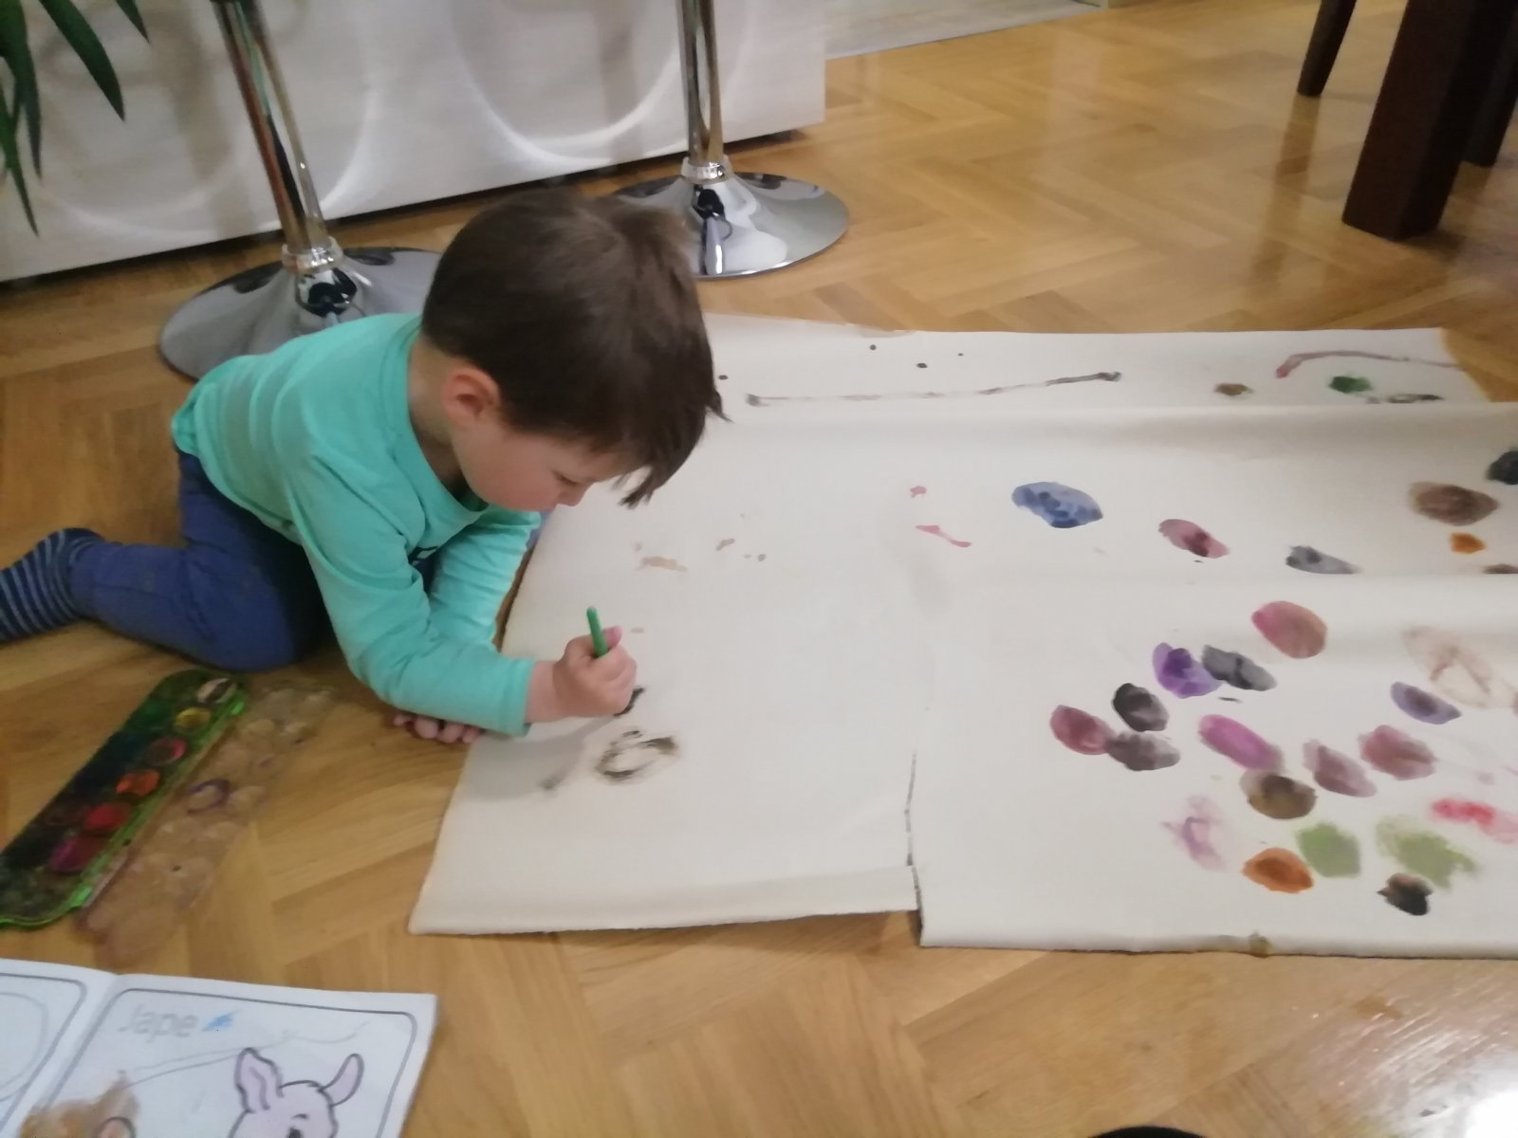
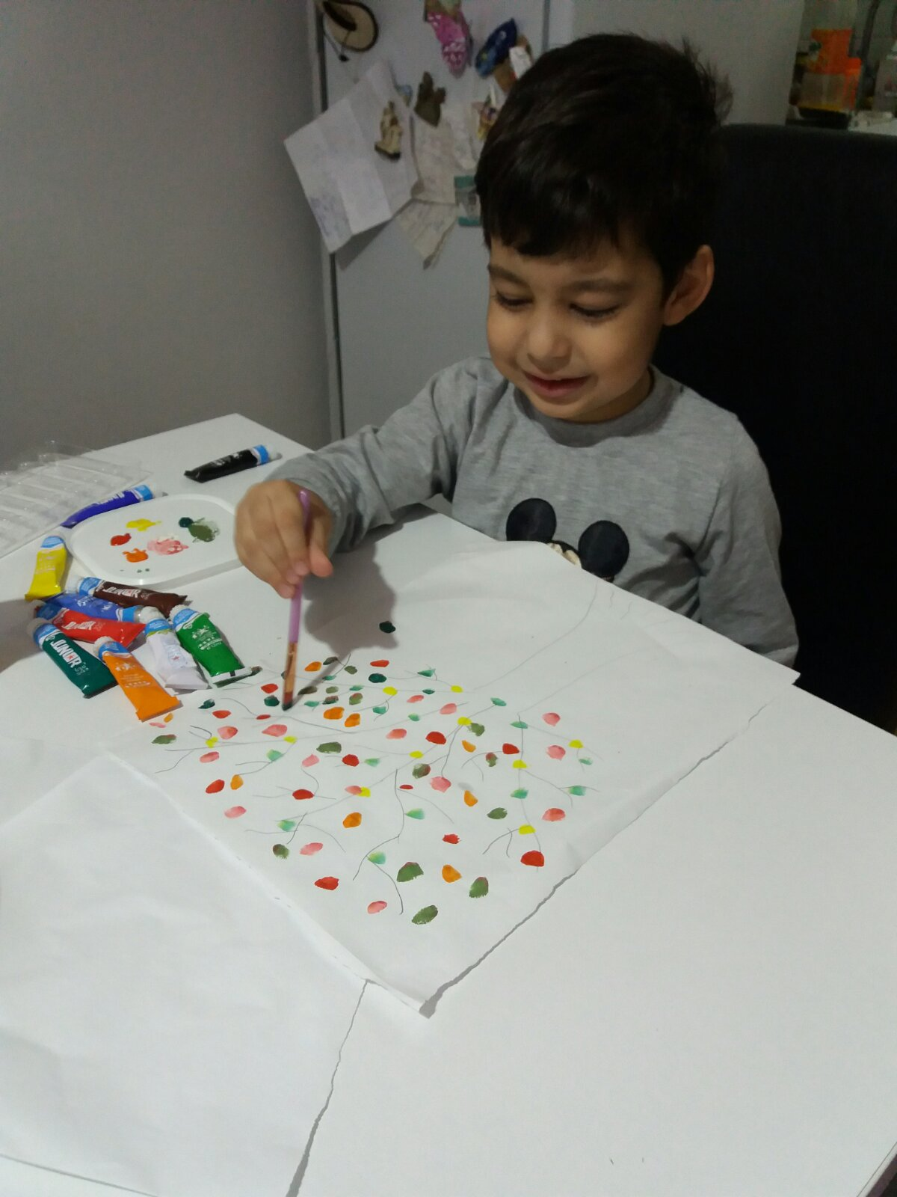
Радимо,учимо,играмо се у доба COVID-19.

Slide 8
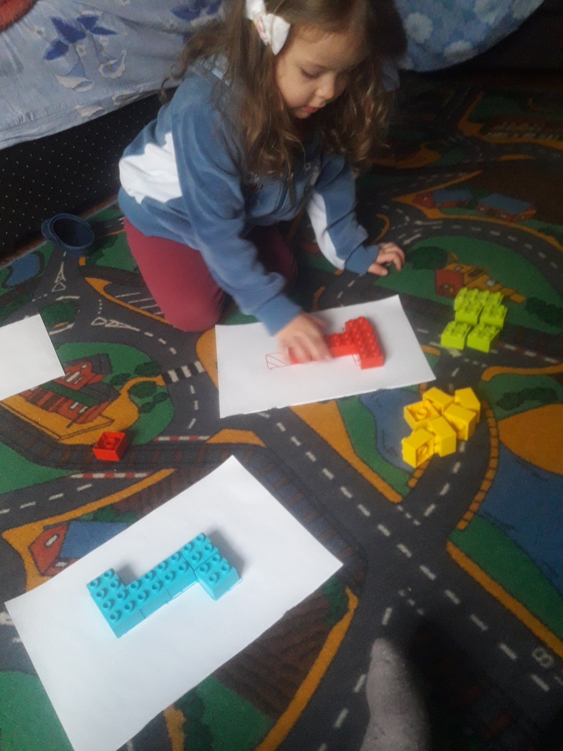
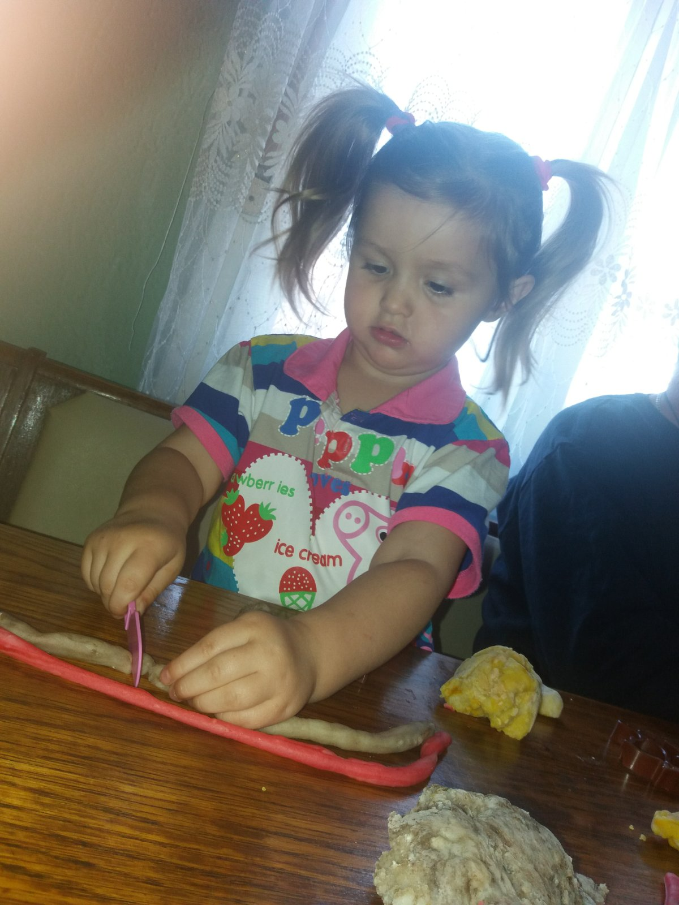
Радимо,учимо,играмо се у доба COVID-19.

